Slide 1

TRƯỜNG TIỂU HỌC ÁI MỘ A
CHÍNH TẢ
Ở LẠI VỚI CHIẾN KHU

Slide 2

I. YÊU CẦU CẦN ĐẠT
1. Kiến thức, kỹ năng:
- Biết cách trình bày hình thức bài văn xuôi. Biết chọn tiếng có âm s/x giải câu đố bài tập 2a; điền vần uôc/uốt vào chỗ trống ở bài tập 2b.
- Nghe viết đúng đoạn 4 trong bài Ở lại với chiến khu; trình bày đúng hình thức bài văn xuôi. Viết đúng tiếng có âm s/x ở bài tập 2a; tiếng có vần uôc/uố ở bài tập 2b

Slide 3
2. Phẩm chất, năng lực:
- HS có cơ hội phát triển phẩm chất: yêu nước ( yêu quê hương): chăm chỉ.
- Học sinh có cơ hội hình thành và phát triển năng lực chung như: năng lực tự chủ và tự học, giao tiếp và hợp tác, giải quyết vấn đề và sáng tạo, năng lực ngôn ngữ

Slide 4
II. ĐỒ DÙNG DẠY HỌC
1. Giáo viên:
- SGK Tiếng Việt lớp 3 tập 2, VBT Tiếng Việt lớp 3 tập 2, bài giảng power point, máy tính, phần mềm zavi.
2. Học sinh:
SGK Tiếng Việt lớp 3, Vở Tiếng Việt tập 2 , bút mực, bút chì, thước kẻ, điện thoại hoặc máy tính.

Slide 5

III. CÁC HOẠT ĐỘNG
DẠY HỌC

Slide 6

KHỞI ĐỘNG

Slide 7

Viết bảng con các từ ngữ
rừng cây
uy nghi
xanh rờn

Slide 8
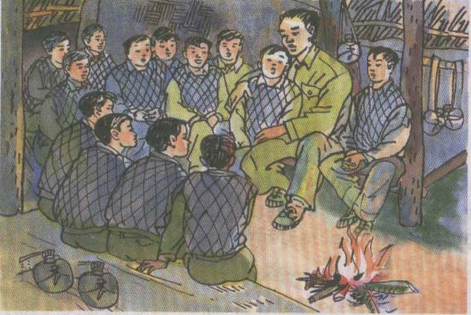
Bức tranh miêu tả cảnh gì?
Bức tranh miêu tả cảnh trung đội trưởng trò chuyện với các chiến sĩ nhỏ tuổi.

Slide 9

Tuần 20
Thứ ba ngày 19 tháng 1 năm 2022
Chính tả ( nghe viết)
Ở lại với chiến khu

Slide 10

KHÁM PHÁ

Slide 11

Chính tả ( nghe viết)
Ở lại với chiến khu
Bỗng một em cất tiếng hát , cả đội đồng thanh hát vang :
“ Đoàn Vệ quốc quân một lần ra đi
Nào có mong chi đâu ngày trở về
Ra đi, ra đi bảo tồn sông núi
Ra đi, ra đi, thà chết không lui …”
Tiếng hát bay lượn trên mặt suối, tràn qua lớp lớp cây rừng, bùng lên như ngọn lửa rực rỡ giữa đêm rừng lạnh tối, làm cho lòng người chỉ huy ấm hẳn lên.

Slide 12
Chính tả ( nghe viết)
Ở lại với chiến khu
₋ Lời bài hát trong đoạn văn nói lên điều gì ?
Tinh thần quyết tâm chiến đấu không sợ hy sinh, gian khổ của các chiến sĩ Vệ quốc quân
- Lời bài hát trong đoạn văn viết như thế nào ?
Lời bài hát được đặt sau dấu hai chấm, xuống dòng, trong dấu ngoặc kép. Chữ đầu từng dòng thơ viết hoa,viết cách lề vở 2 ô li

Slide 13
Chính tả ( nghe viết)
Ở lại với chiến khu
+ Đoạn viết lời bài hát được trình bày như thế nào?
- Trình bày như cách trình bày một đoạn thơ, các chữ đầu mỗi dòng thơ viết thẳng hàng với nhau và được viết sau dấu hai chấm, xuống dòng, trong dấu ngoặc kép
+ Trong đoạn văn có những dấu câu nào?
- Dấu chấm, dấu phẩy, dấu hai chấm, dấu ba chấm, dấu ngoặc kép,
+ Trong bài có những chữ nào phải viết hoa?
- Các chữ đầu câu: Bỗng, Đoàn, Nào, Ra, Tiếng

Slide 14

Luyện viết từ khó
bảo tồn
bay lượn
bùng lên
rực rỡ
ngọn lửa
Vệ quốc quân

Slide 15
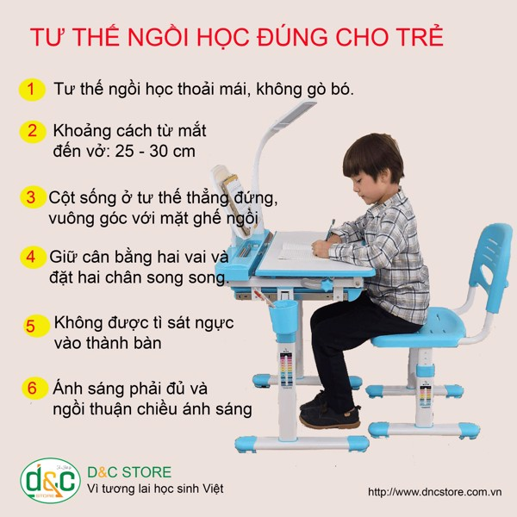

Thực hành viết bài

Slide 16
Chính tả ( nghe viết)
Ở lại với chiến khu
Sửa lỗi
Bỗng một em cất tiếng hát , cả đội đồng thanh hát vang :
“Đoàn Vệ quốc quân một lần ra đi
Nào có mong chi đâu ngày trở về
Ra đi, ra đi bảo tồn sông núi
Ra đi, ra đi, thà chết không lui …”
Tiếng hát bay lượn trên mặt suối, tràn qua lớp lớp cây rừng, bùng lên như ngọn lửa rực rỡ giữa đêm rừng lạnh tối, làm cho lòng người chỉ huy ấm hẳn lên.

Slide 17

CHẤM VÀ NHẬN XÉT BÀI

Slide 18

Thực hành
luyện tập

Slide 19
Bài tập 2: a) Viết vào vở lời giải các câu đố sau:
- Đúng là một cặp sinh đôi
Anh thì lóe sáng, anh thời âm vang
Anh làm rung động không gian
Anh xẹt một cái rạch ngang bầu trời .
/
/
Là những gì ?
Sấm và sét
- Miệng dưới biển, đầu trên non
Thân dài uốn lượn như con thằn lằn
Bụng đầy những nước trắng ngần
Nuốt tôm cá , nuốt cả thân tàu bè .
Là gì ?
sông

Slide 20
Bài tập 2b) Điền vào chỗ trống uôt hay uôc ?
- Ăn không rau như đau không th……
uôc
uôt
- Cơm tẻ là mẹ r...........
.
uôc
- Cả gió thì tắt đ……….
- Thẳng như r………ngựa .
uôt
.

Slide 21
Vận dụng

Slide 22

Câu 1: Trong các từ sau, từ nào viết sai chính tả:
a. xấm xét
a. xấm xét
b. sấm sét
Câu 2: Trong các từ sau, từ nào viết đúng chính tả là:
a. tuốt lúa
a. tuốt lúa
b. tuốc lúa

Slide 23

DẶN DÒ
Về nhà làm hoàn thành bài tập 2 vào vở bài tập
- Chuẩn bị bài: Ông tổ nghề thêu

Slide 24






CHÀO CÁC EM !

Slide 25
Điều chỉnh sau tiết dạy ( nếu có)

